Slide 1
МДОУ «Детский сад «Малыш»
Проект
«Уроки вежливости»
(подготовительная группа)
составили: Левченко О.В.
Матвеева Н.А
Г. Переславль – Залесский
2017 год

Slide 2
Актуальность проекта
Проект посвящён вопросу формирования у дошкольников культуры поведения как в широком смысле (этикет в обществе, транспорте и т . д.), так и в более узком – создание определённого свода правил и норм поведения, осуществляемых в конкретных ситуациях, внедрение этих правил в повседневную жизнь воспитанников. Актуальность проекта связана с неоспоримой необходимостью воспитания культуры поведения дошкольников , как одного из основных критериев формирования разносторонне развитой и социально адаптированной личности ребёнка.

Slide 3
Цель проекта:
формировать у старших дошкольников нормы и правила поведения в общественных местах

Slide 4
Задачи проекта:
внедрять правила поведения в повседневную жизнь дошкольников;
мотивировать родителей на совместную с детьми творческую деятельность;
создать альбом с иллюстрациями к правилам поведения детей;
развивать речь дошкольников, путём знакомства с методом презентации своей работы.
воспитывать уважение, внимание и доброжелательность к окружающим людям, учить быть культурными и вежливыми.
расширять кругозор детей, активизировать и обогащать словарь.

Slide 5
Вид проекта: краткосрочный
(3 месяца), творческо - познавательный Сроки проведения:
(октябрь – декабрь)

Slide 6
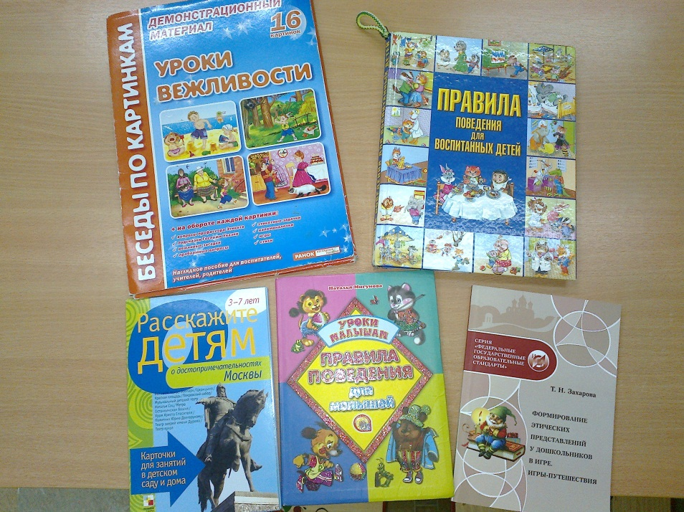
Подготовительный этап:
1. Подбор методической и художественной литературы, наглядных пособий;
2. Консультации для родителей;
3. Приобщение родителей к созданию альбома «Правила поведения в общественных местах»

Slide 7
Основной этап:
беседы с детьми; дидактические игры;
рассматривание иллюстраций и составление по ним рассказов; сюжетно – ролевые игры; рисование , аппликации; рассказывание стихотворений;
инсценировки сказок; посещение библиотеки и др.

Slide 8
Заключительный этап:
1. Создание альбома с иллюстрациями «Правила поведения в общественных местах»
2. Итоговое занятие – викторина «Уроки вежливости»

Slide 9
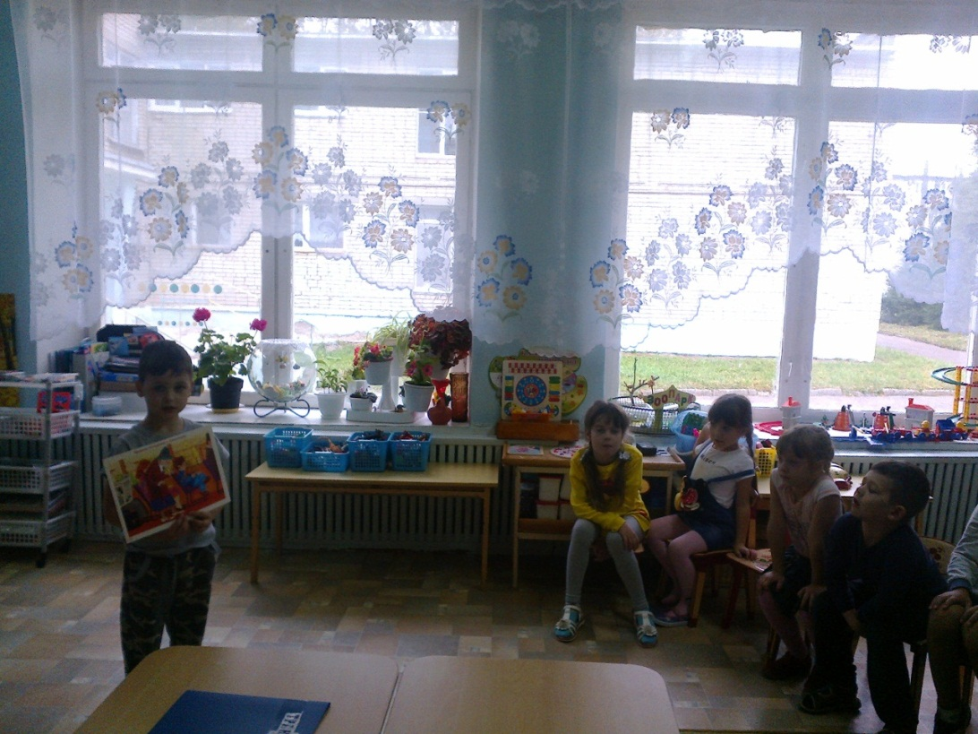
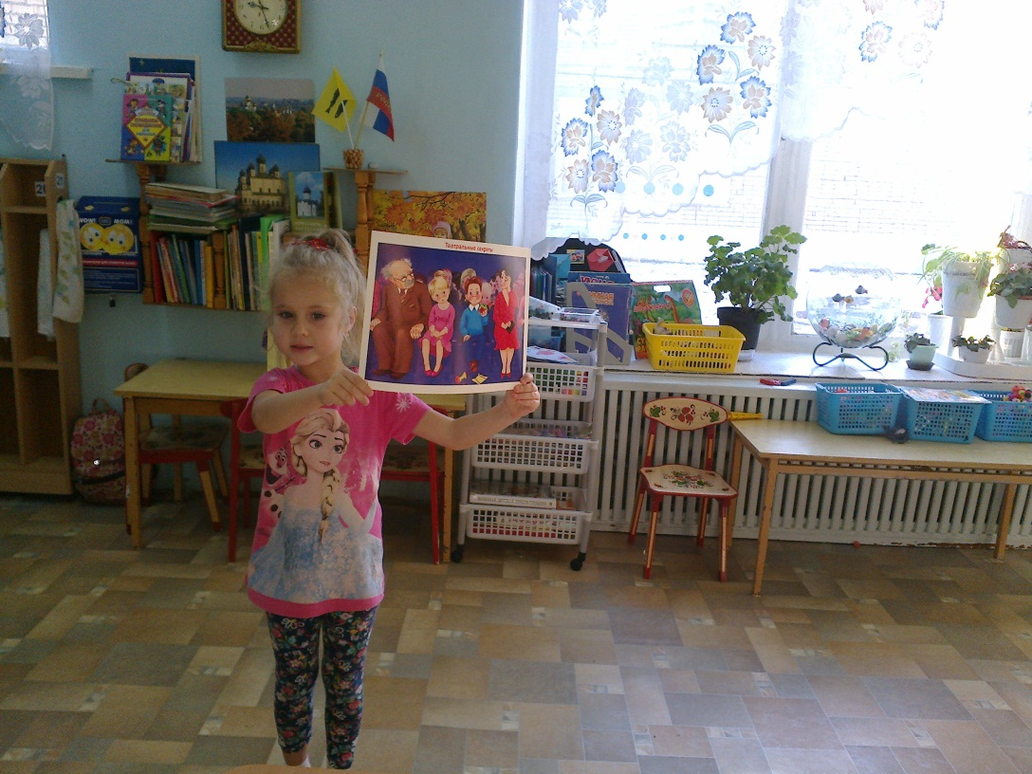
Беседы , рассматривание иллюстраций, рассказы по картинкам «Уроки вежливости»

Slide 10
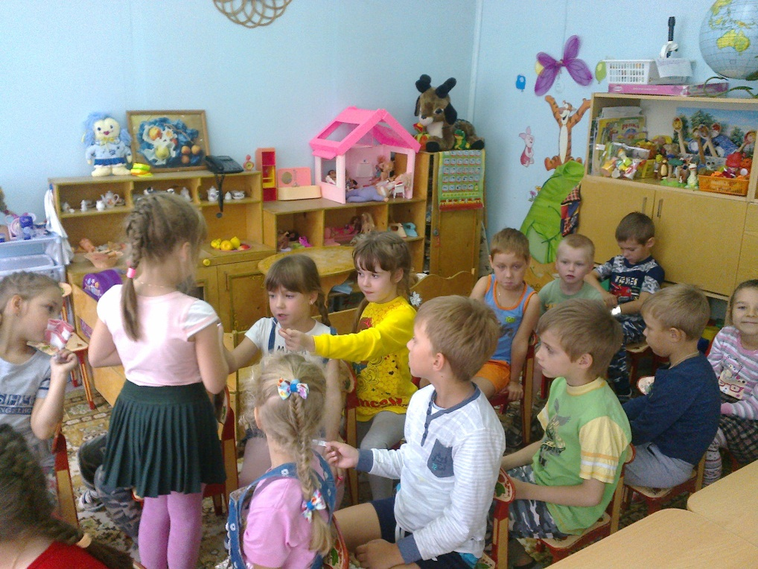
Урок «Правила поведения в транспорте»
Сюжетно – ролевая игра «Вежливый трамвайчик»

Slide 11
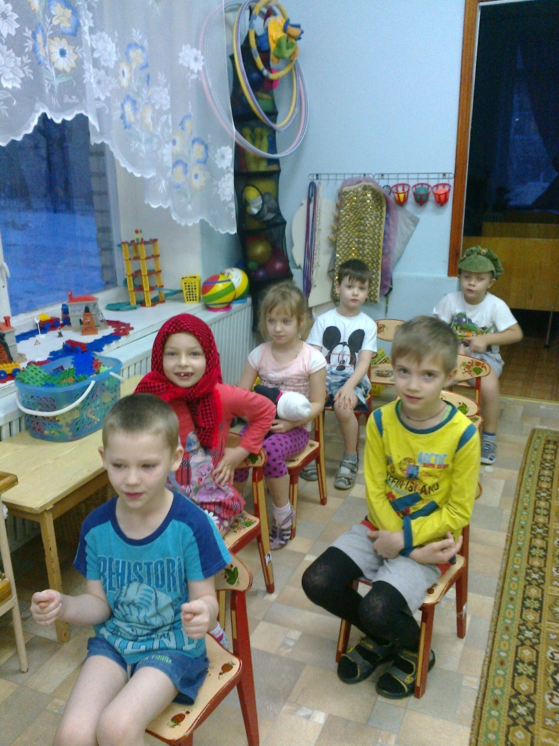
Правила поведения в транспорте

Slide 12
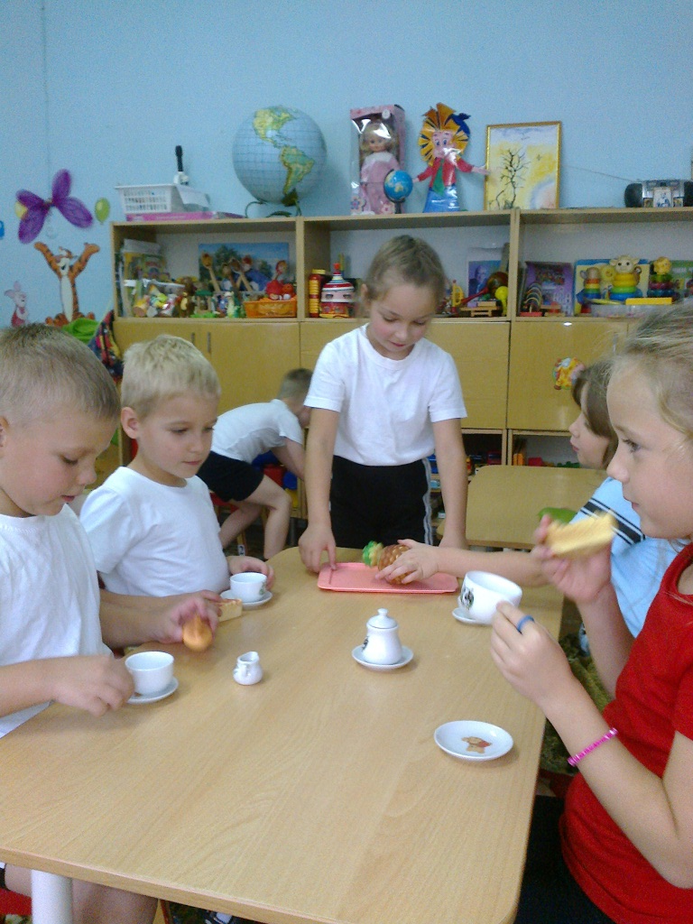
Урок «Правила поведения в кафе»
Сюжетно – ролевая игра « Детское кафе»

Slide 13
Урок «Правила поведения в магазине» Рисование
«Я в магазине»

Slide 14
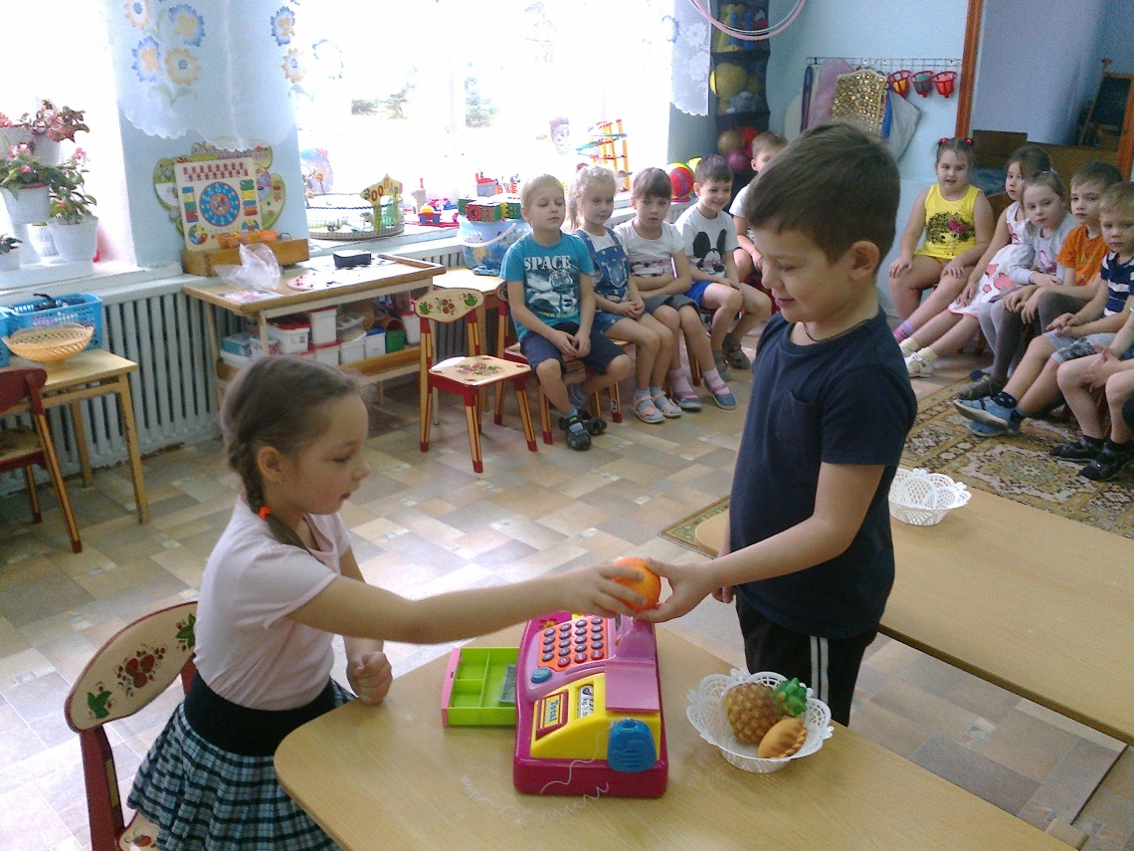
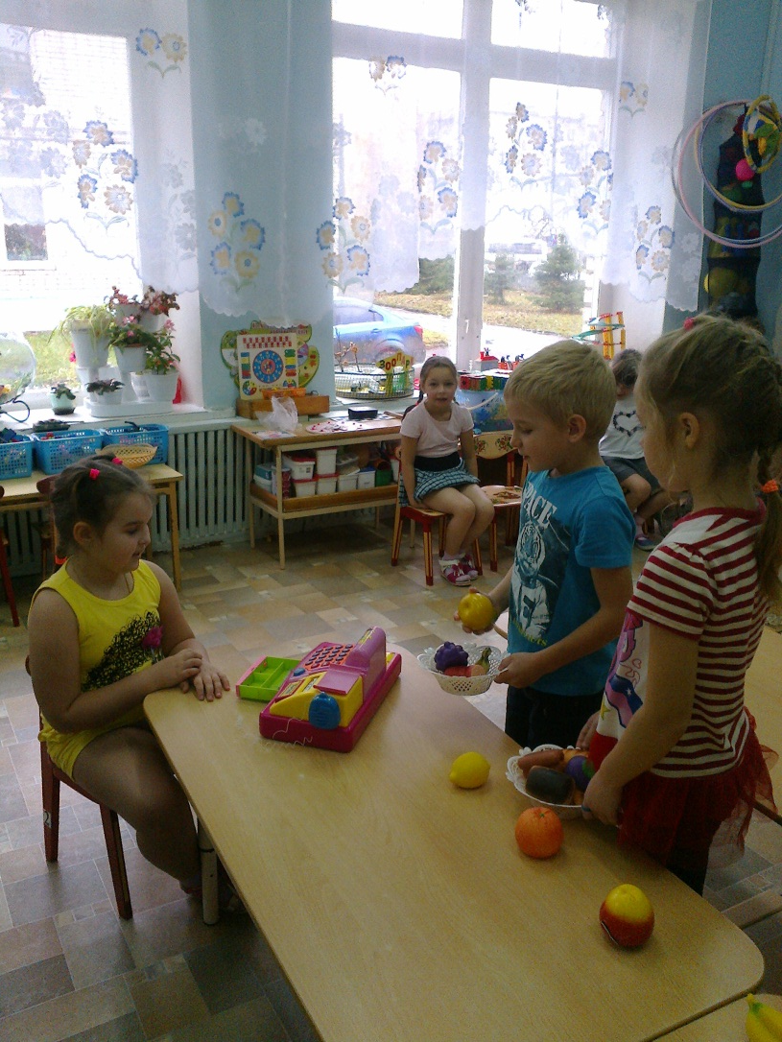
Урок «Правила поведения в магазине»
Сюжетно – ролевая игра «Магазин продуктов»
Сюжетно – ролевая игра « Магазин. Покупка продуктов»

Slide 15
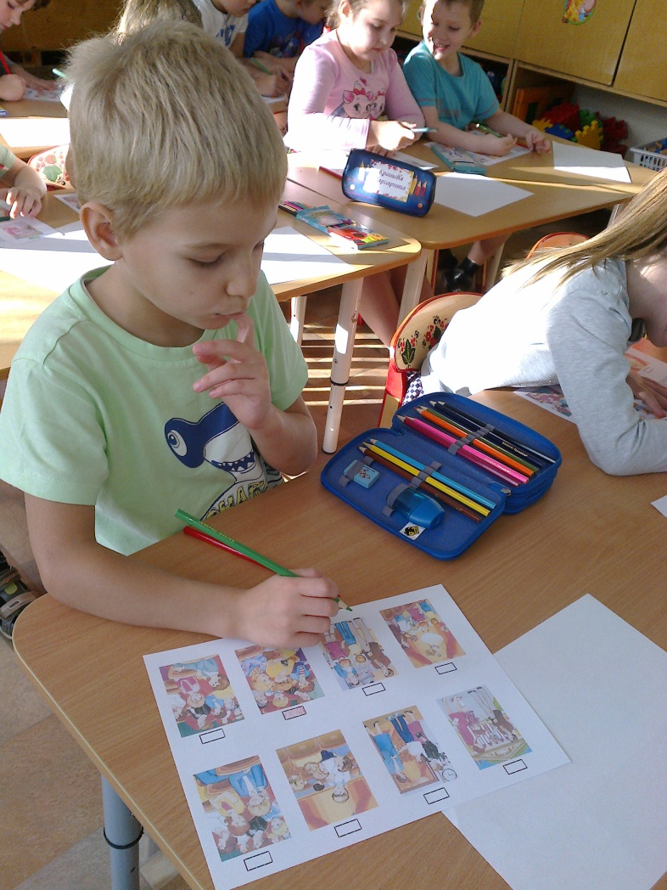
Урок «Театральные секреты»
Дидактическая игра «Можно - нельзя»

Slide 16
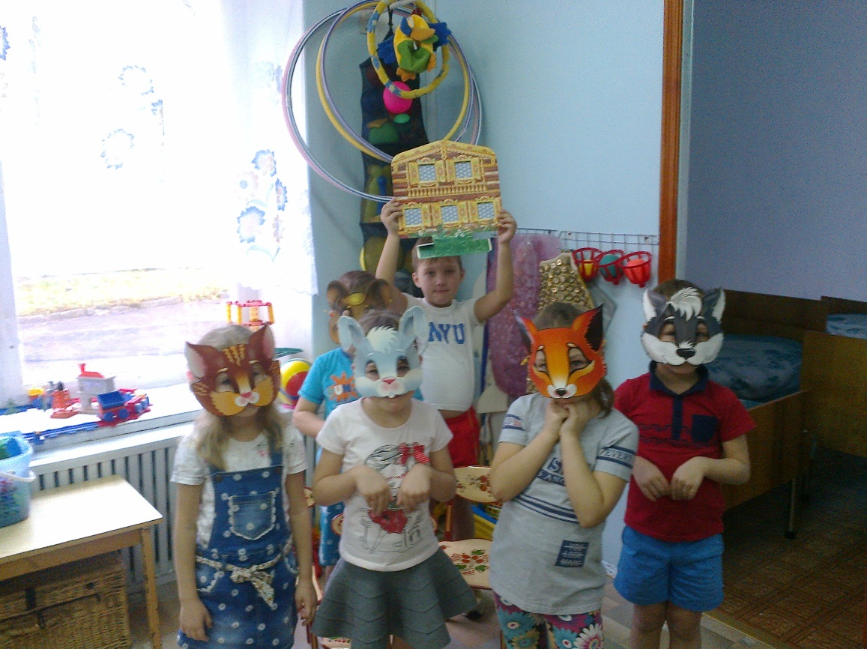
«Нарисуй правило по описанию»
Урок «Театральные секреты»
Инсценировка сказки «Теремок»

Slide 17
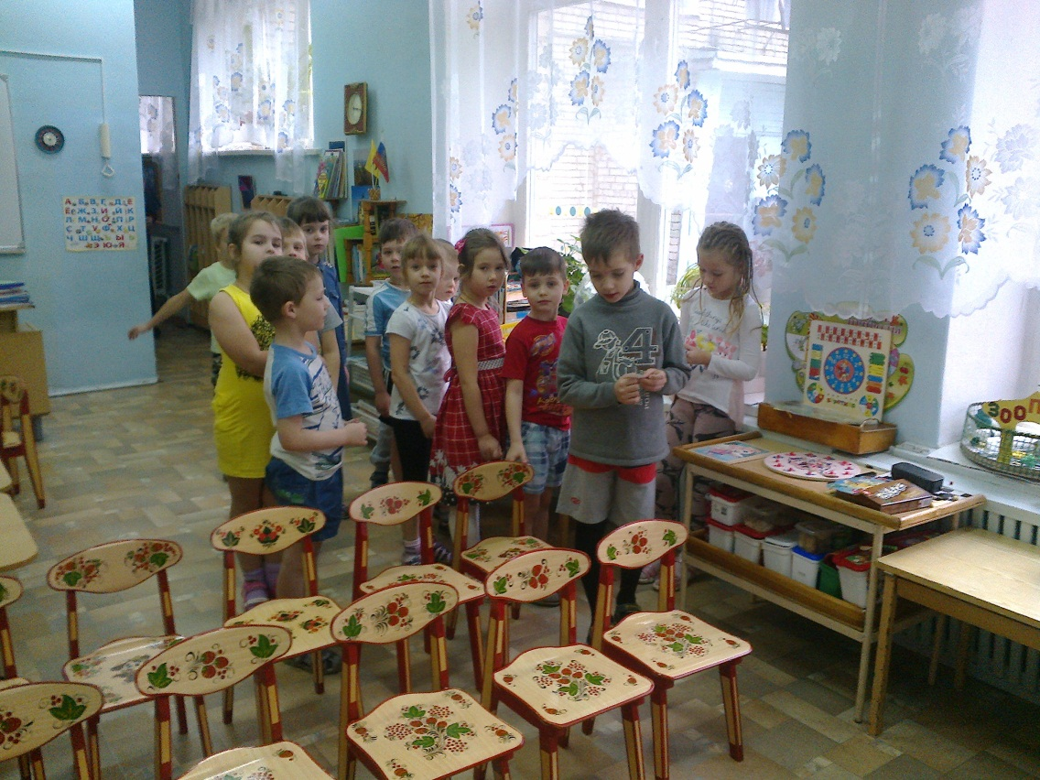
Урок «Театральные секреты»

Slide 18
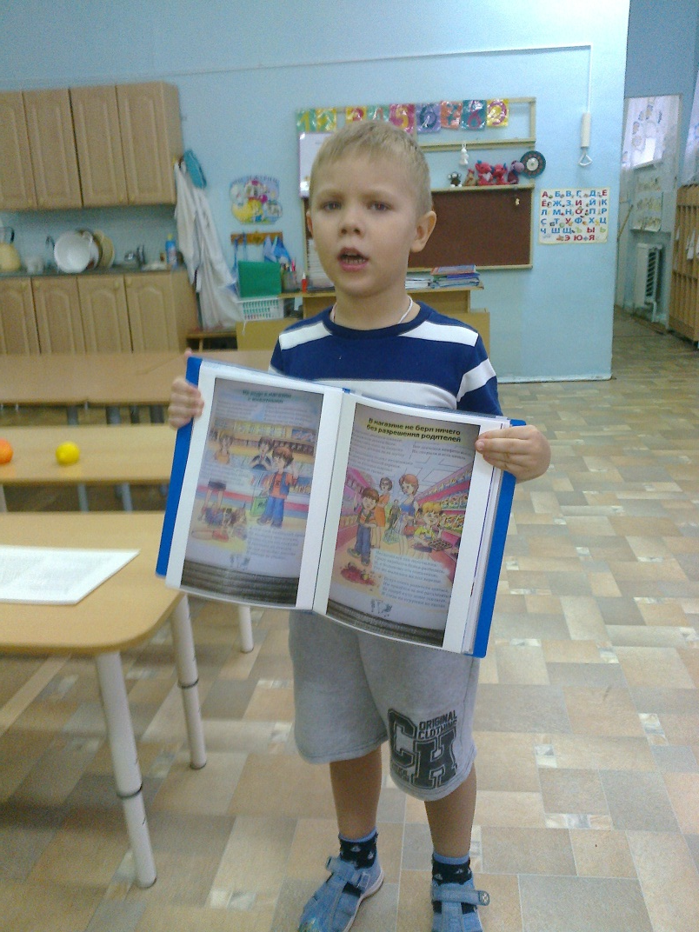
Представление домашней работы

Slide 19
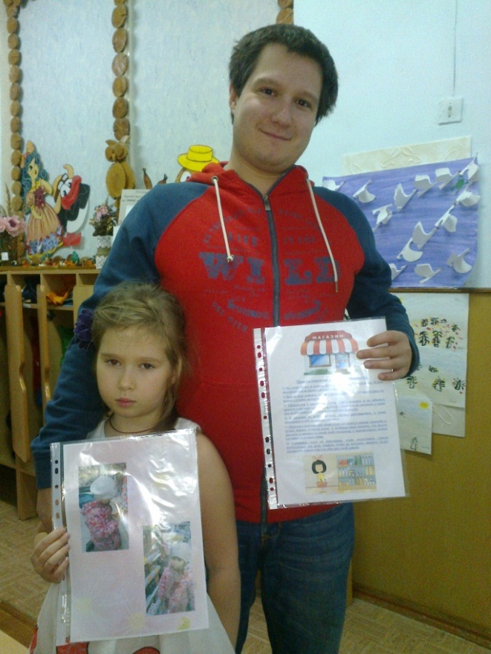
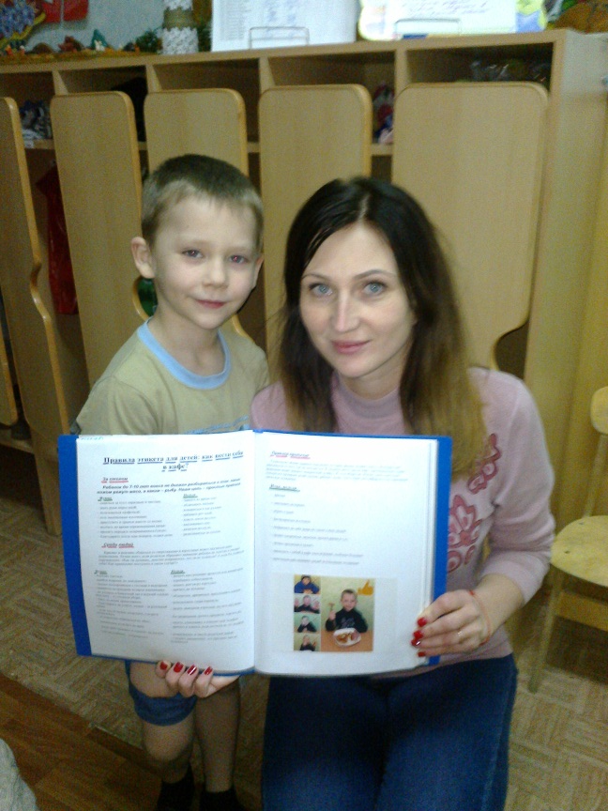
Наши помощники – родители.

Slide 20
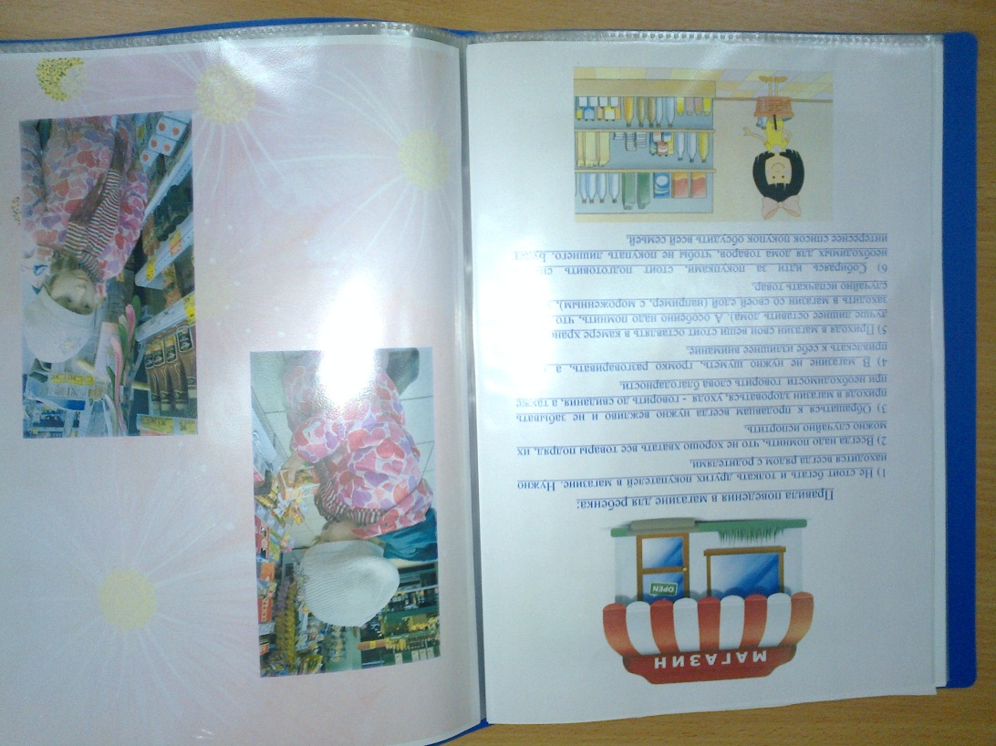

Slide 21
Результаты реализации проекта:
-создан альбом с иллюстрациями о правилах поведения в общественных местах;
-повысилась заинтересованность и активность родителей в проведении и участии в групповых мероприятиях;
-повысилась культура поведения детей в общественных местах;
-улучшились межличностные отношения детей.

Slide 22
Литература:
Т. Н. Захарова. Формирование этических представлений у дошкольников в игре. Игры – путешествия. – Ярославль ГАУ ДПО ЯО ИРО, 2016.
Н. А Мигунова Правила поведения для малышей. – Ростов – на – Дону «Проф – Пресс», 2010.
И. В Мирошниченко, М. А. Пузыренко. Уроки вежливости: Комплект наглядных пособий для дошкольных учреждений и начальной школы. – Х. :Издательство «Ранок», 2007.
Г. П Шалаева, О. М. Журавлёва, О.Г. Сазонова. Правила поведения для воспитанных детей.- М.: Филологическое общество «СЛОВО», 2006.
Интернет ресурсы:
nsportal.ru
infourok.ru
sch2070.mskobr.ru
maam.ru
ped–kopilka.ru
bigslide.ru

Slide 23
Приложения
Конспекты занятий
Консультации для родителей
Дидактические игры
Беседы

